Slide 1
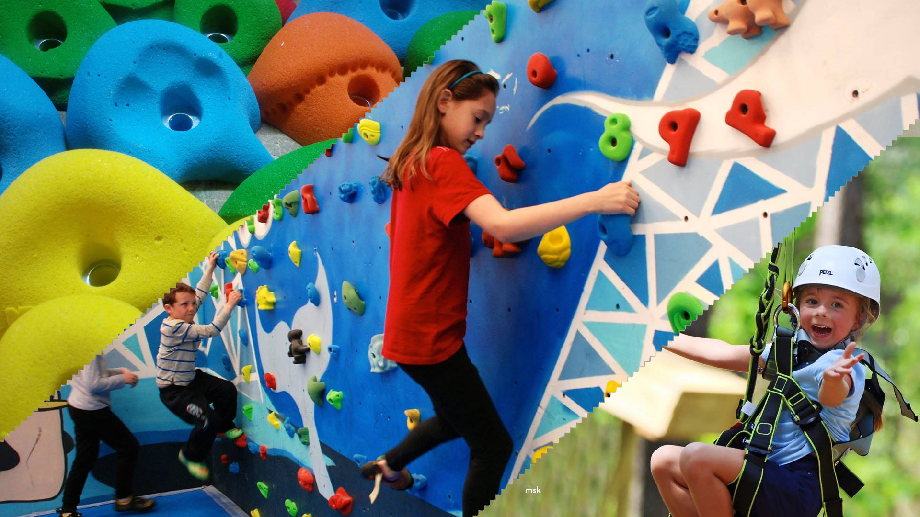
« скалолазание- Виды зацепов»
Составитель: Сергеева Светлана Николаевна педагог дополнительного образования
МБУ ДО «Станция туризма и экскурсий»

Slide 2
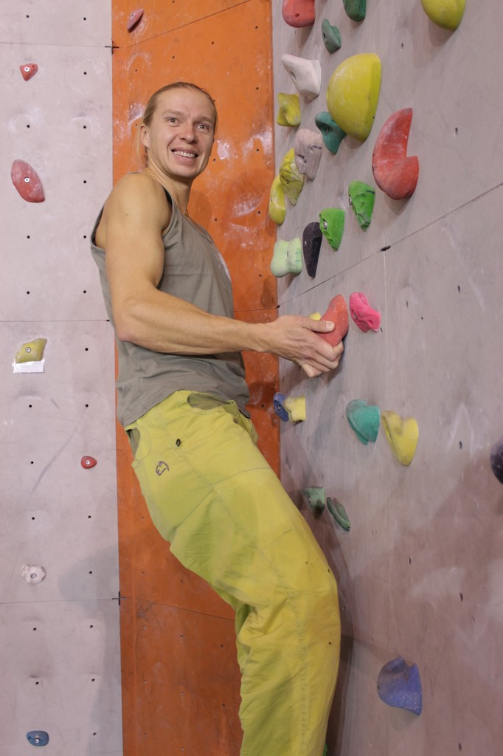
Виды зацепов

Slide 3
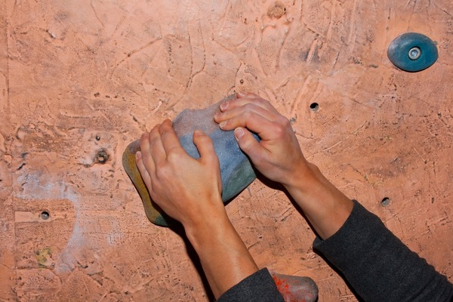
Пассивный зацеп - руки берутся без усилий комфортно

Slide 4
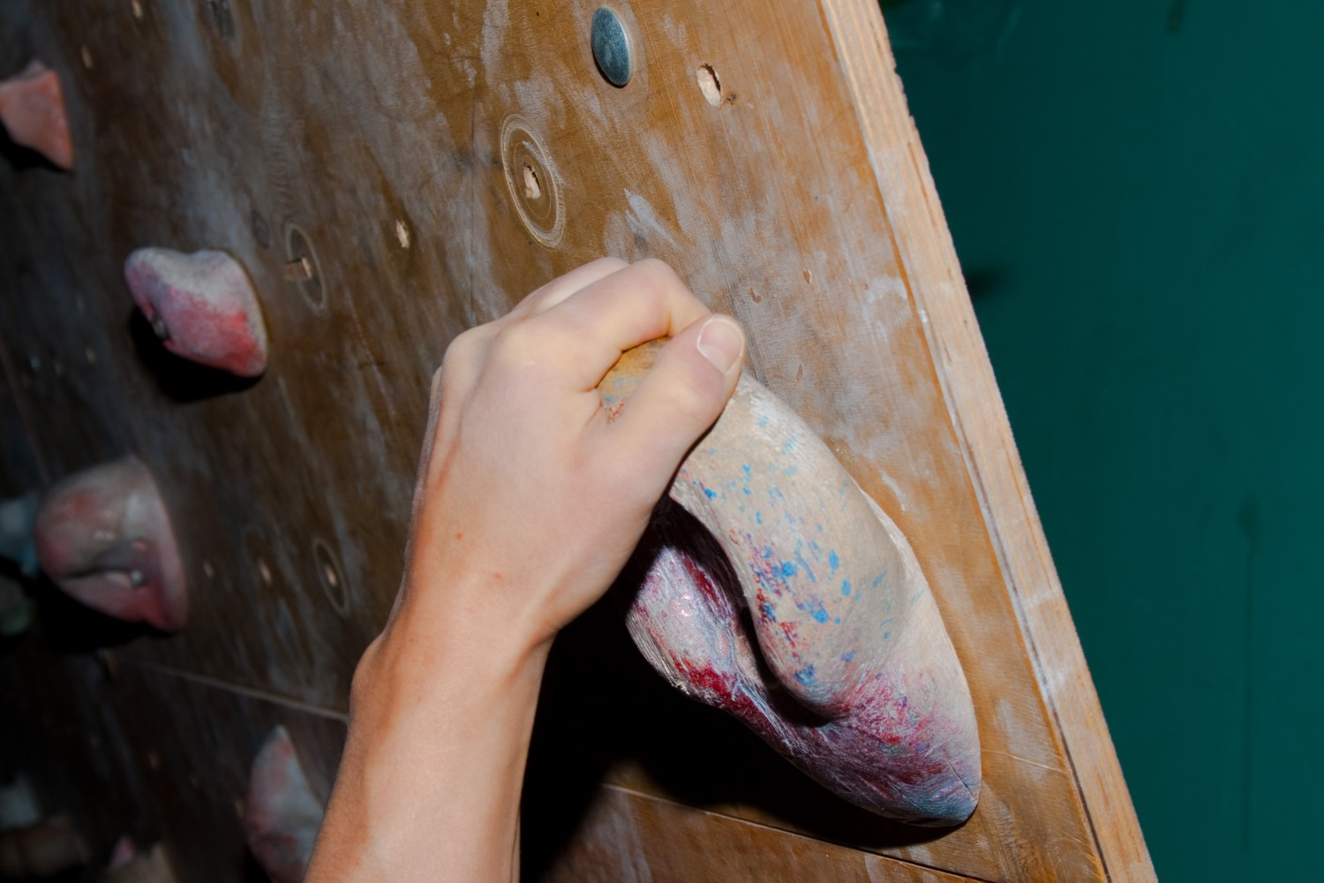
Пассивный зацеп

Slide 5
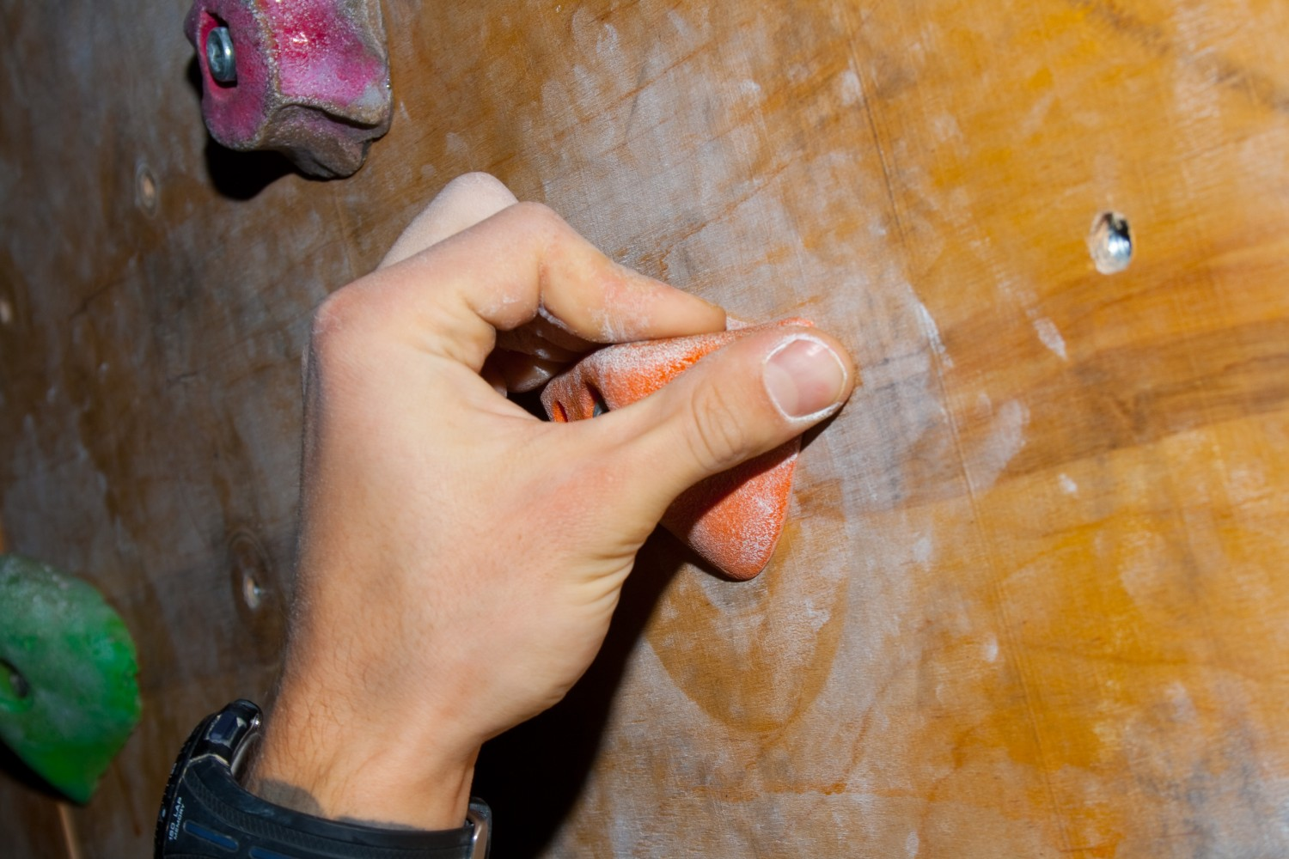
Активный зацеп – рука активизируется

Slide 6
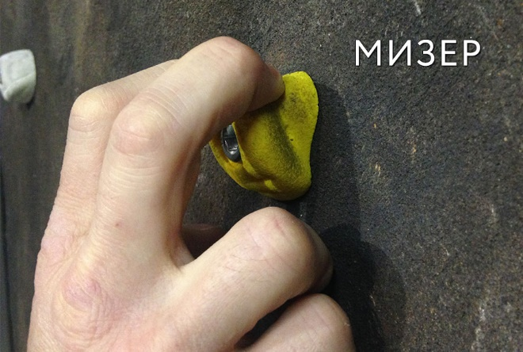
Мизер- активный зацеп

Slide 7
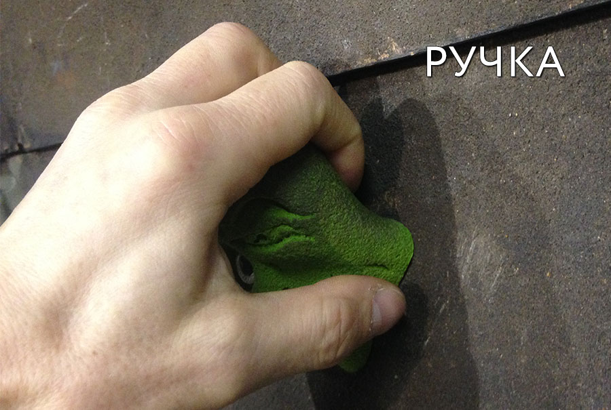
Ручка пассивный

Slide 8
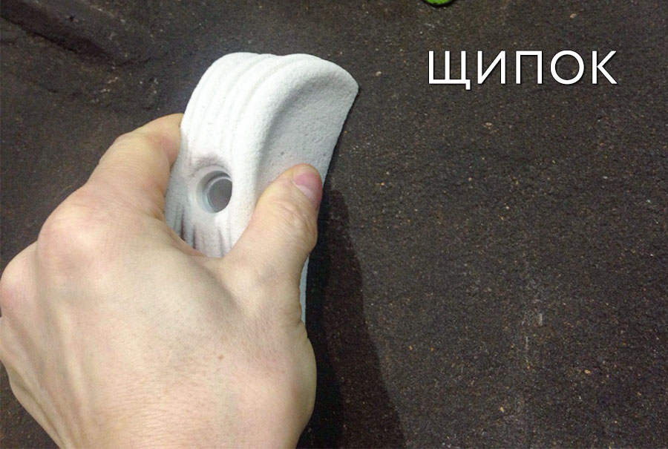
Пассивный щипок

Slide 9
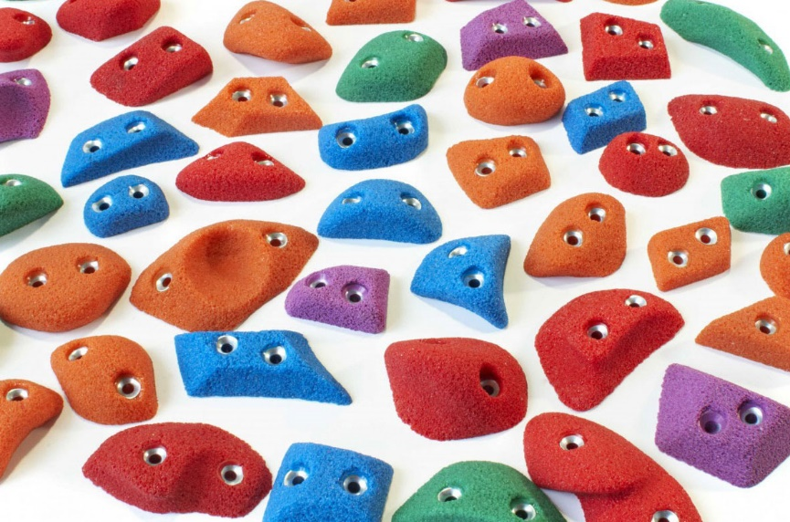
Активы

Slide 10
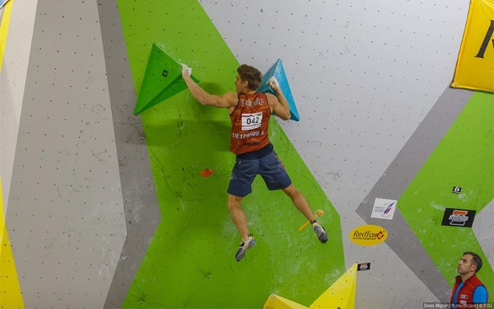
Геометрические рельефы

Slide 11
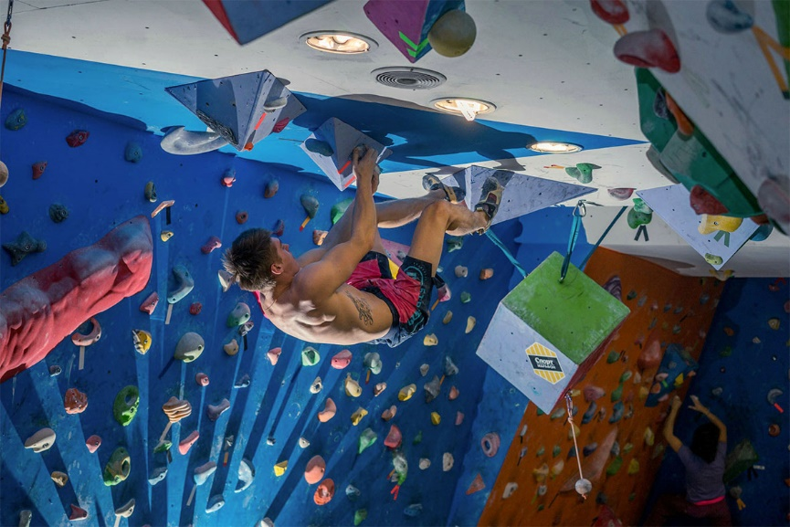
Боулдеринговый зал

Slide 12
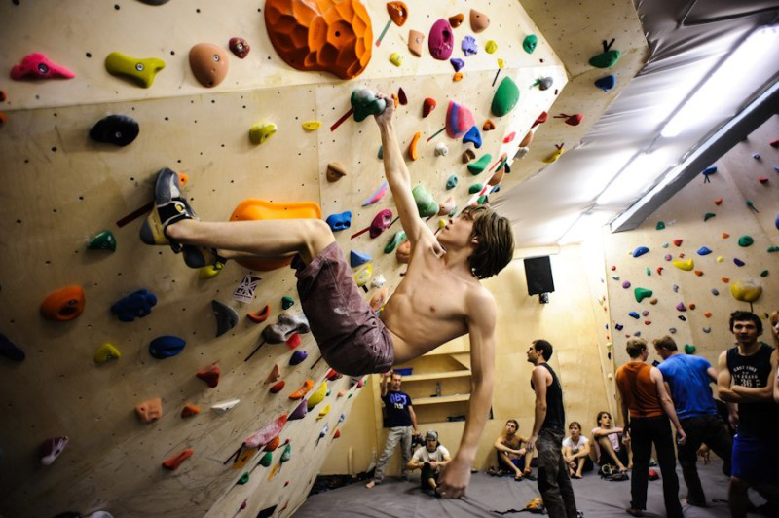
Боулдеринг

Slide 13
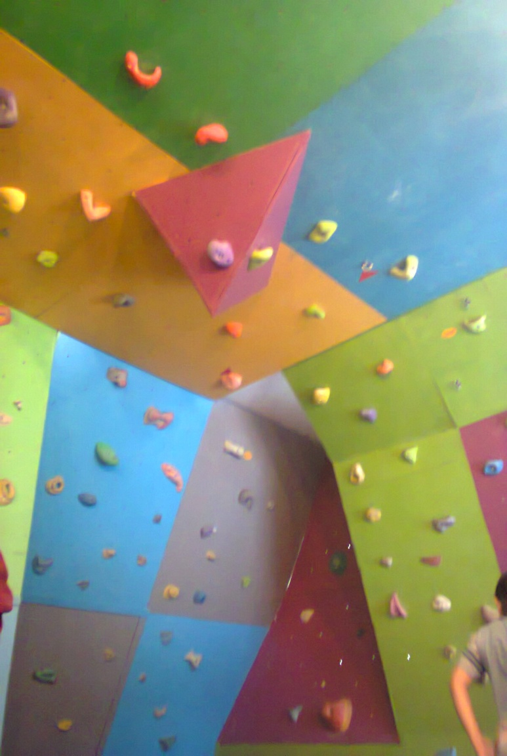
Боулдеринговый зал в Рубцовске

